Slide 1

第17章 PHP留言板实例
本章将详细地介绍留言板实现的整个过程，其中重点介绍留言板数据表的建立、发表留言和显示留言内容等步骤的实现过程，这样可以使读者轻松地掌握留言板的工作原理和实现过程。
留言板是实现网站运营者和访问者之间的一个互动关系。网站的访问者可以通过留言板写下自己对网站的看法和意见，也可以提出一些问题等，这样网站的维护人员也可以在留言板上回复这些意见和看法，也可以更好地维护好网站。由此可以看出留言板的重要性。因此，在大多数网站中，留言板是必不可少的一个模块。
下面就来介绍一下实现留言板模块的方法和步骤。在实现留言板模块的时候，首先要考虑如何建立留言板数据表，然后是怎样把网友发表的留言信息存入到数据表中，最后就是如何把网友留言信息全部显示在页面上。下面就按上面步骤一步一步地实现留言板程序。

Slide 2
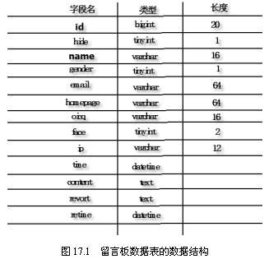
17.1 数据库设计
为了实现留言板这个模块，需要独立建立一张数据表，用于存放访问者的留言信息。在这张数据表中，需要保存留言者所有留言信息，还需要将用户名、留言的时间、留言的IP地址等信息同时放入数据表中。也可以用专门的一个字段来存储附加图片。因此，数据表的数据结构就如下图17.1所示。

Slide 3
17.2 共用页面部分
共用页面部分就是程序中的共享页面部分，程序中使用的次数较多，所以把这些代码写成共用的部分，来实现代码的重复使用。共用部分包括有：共用头部页面、共用尾部页面、样式文件、操作数据库配置文件。下来就来介绍这些共用页面是如何来实现的。

Slide 4
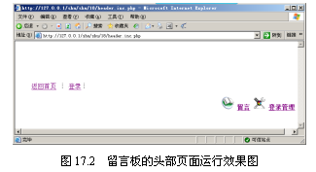
17.2.1 共用头部页面
为了使程序模块化，笔者把程序的主体页面分为了共用头部页面、共用尾部页面等，下面介绍一下留言板头部显示部分，也就是共用头部页面。留言板的头部显示部分。

Slide 5
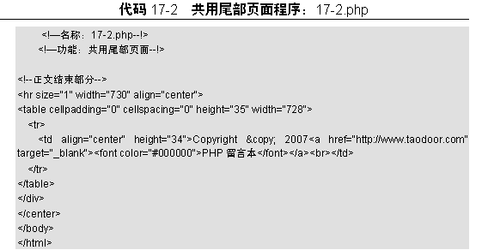
17.2.2 共用尾部页面
在上面介绍了留言板的共用头部，接下来介绍一下留言板的共用公用尾部页面的建立。共用尾部页面是用来显示网站的版权所有等相关信息，实例代码如代码17-2所示。

Slide 6
17.2.3 样式文件
在前面的章节中介绍过“CSS”样式，样式文件主要的作用是定义页面中的内容是如何显示。比如：字体、字体的颜色、字体的大小、背景颜色等。

Slide 7
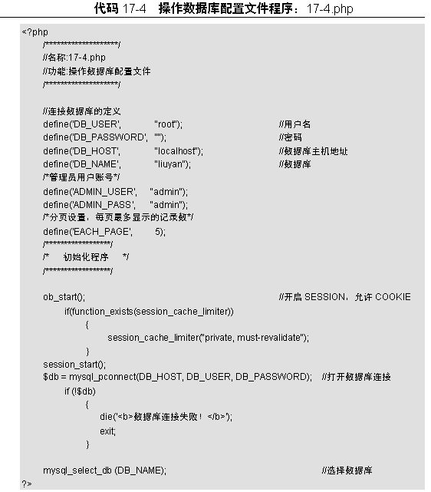
17.2.4 操作数据库配置文件
在此留言板中，笔者把程序的一些操作都模块化了，因为这样可以使得在以后的维护中比较简单。笔者把操作数据库也写成了一个模块，没有把数据库操作代码写入到页面中，这样在以后的修改操作数据库代码时，只需要修改这个操作数据库配置文件就可以了，程序代码如代码17-4所示。

Slide 8
17.3 UBBCode转换为HTML
此程序就是当程序中不允许使用HTML语法的情况下，通过UBB特殊转换程序，以至可以支持少量常用的、无危害性的HTML效果显示。

Slide 9
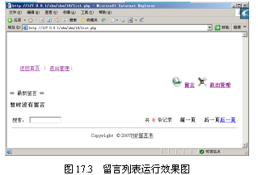
17.4 留言列表页面
留言列表页面是把留言板中的留言信息都显示在页面中。包括留言板的共用头部页面、共用尾部页面、操作数据库程序、转换程序等。也就是把所有的模块结合到一起，程序的模块代码如下所示。

Slide 10
17.5 发表留言程序
留言板的目地就是接收用户的留言信息，为了实现这一目地，笔者在留言板中设计了用户发表留言模块，用来文件浏览者留下宝贵的意见。发表留言模块分为发表留言程序和发表留言操作程序两部分。

Slide 11
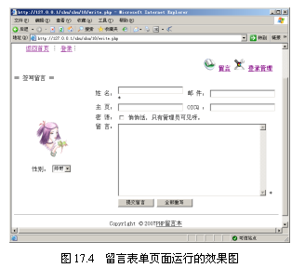
17.5.1 留言表单页面
留言表单页面的作用就是接收用户的留言，然后在把用户的留言提交到留言操作程序。以实现用户和管理员的一个信息的交流窗口。下面介绍留言表单页面是如何实现的。

Slide 12
17.5.2 发布留言操作程序
上面介绍了留言的表单页面，那么表单页面把数据提交到发布留言操作程序，发布留言操作程序就要把提交过来的数据写入到数据库。

Slide 13
17.6 管理员的登录
管理员登录的实现是为了方便留言板的维护，管理员登录后可以对留言板的所有留言进行操作，比如修改留言、删除留言等操作。也就是说管理员具有最高的权限。

Slide 14
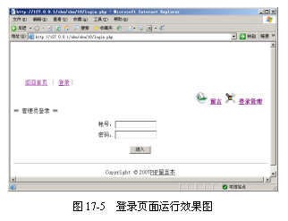
17.6.1 管理员登录页面
管理员登录页面就是实现获取管理权限的一个过程，当管理员成功的登录后，系统会自动为管理员分配相应的管理权限，本程序是接收用户输入的用户名和密码，提交到登录处理页面。

Slide 15
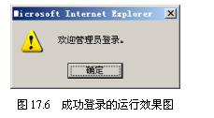
17.6.2 管理员登录处理页面
管理员登录处理页面的作用是把管理员登录表单页面中的数据提交到管理员的此页面，管理员处理页面将把程序中的管理员的账号和密码取出与提交的管理员账号和密码进行比较，如果相同，就会进入管理页面，如果不相同，则不会进入管理页面。会提示账号或密码错误。

Slide 16
17.7 管理员的回复程序
为了使用管理员和浏览者进行交流，笔者在留言板中增加了管理员的回复模块。管理员可以对浏览者的所有留言进行回复。

Slide 17
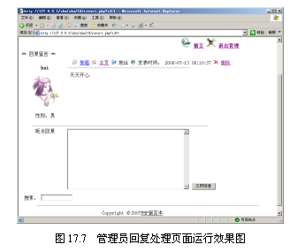
17.7.1 管理员回复表单页面
管理员回复表单页面是管理员与用户间交流时，发表回复的一个表单页面。然后管理员回复表单页面把回复的内容提交到管理员的回复处理页面。例如用户在此留言板提出问题，管理员通过管理员的回复表单页面就进问题的回答。

Slide 18
17.7.2 管理员回复操作程序
管理员回复操作程序是指把管理员的回复内容写入数据库，并把留言内容及回复内容返回到留言列表页面中。对数据库的操作语句是“UPDATE guestbook SET revort = '$_POST[revort]', retime = NOW() WHERE id = $_POST[id]”。通过这条语句把回复内容写入到数据库。

Slide 19
17.8 设计首页
首页就是把所有的程序的一个集合的过程序，把所有分散的程序结合到一起，进行协助的一个工作过程，下面介绍一下首页的代码如代码17-13所示。
代码17-13 首页程序：17-13.php
<?php
//*******************************/
// 名称:17-13.php
// 功能:首页
//******************************/
header("Location: 17-6.php");
?>

Slide 20
17.9 小结
通过对本章节的学习，用户要知道如果实现一个PHP留言板。本章节中所需要掌握的内容有：
数据库设计。
如何实现用用户的留言模块及留言数据的处理。
如何实现管理员的登录模块程序。
如何实现管理员对留言进行回复的模块。
如何实现把UBBCode转换为HTML的处理程序。
如何显示用户的留言信息及管理员的回复信息。

